Slide 1
МБДОУ № 44 «Сибирячок» МАДОУ д/с № 78 г. Тюмень РЕБЕНОК КУСАЕТСЯ! ЧТО ДЕЛАТЬ?

Slide 2
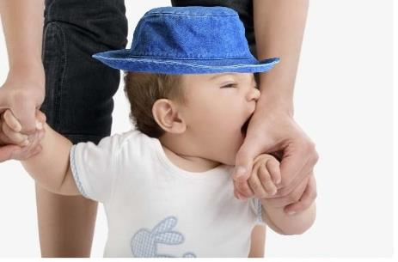
Многие дети в возрасте 2-3 лет проходят «кусачий» период, когда они либо сами кусают других деток в садике, либо становятся жертвами другого «кусаки».
Почему дети кусаются, и как должны родители относится к этому, прямо скажем, больному вопросу?

Slide 3
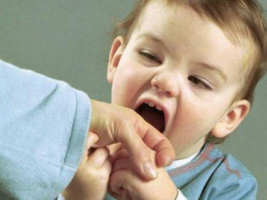
Нормально развивающиеся дети почти всегда кусаются на каком-либо этапе своего развития. Впервые это может проявиться в полгода, пик же приходится на возраст 2-3 лет. В этом возрасте, который не зря считается «бунтовским», ребенок старается выделить себя среди прочих людей, проявить свою индивидуальность. Нередко кусаются и дети постарше. Такое агрессивное поведение могут спровоцировать множество причин, в том числе копирование поведения родителей. Если ребенок регулярно видит агрессию, то для него подобный способ поведения может казаться обыденным и такую манеру общения ребенок перенесет в детский сад.

Slide 4
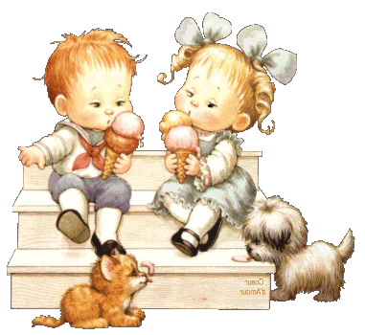
Тому, что дети «пробуют на зуб» не только игрушки, но и других людей, существует несколько причин.
Первая - желание приблизиться к окружающим и вступить с ними контакт. В раннем возрасте рот является одним из главных органов, помогающих ребенку в исследовании мира.
Вторая причина связана с сильными отрицательными эмоциями – ребенок кусает, когда он очень зол и раздражен.
Ребенок понимает, что его обидели, что произошел акт агрессии. Ответить не может, и часто выражает свои эмоции, кусая обидчика.

Slide 5
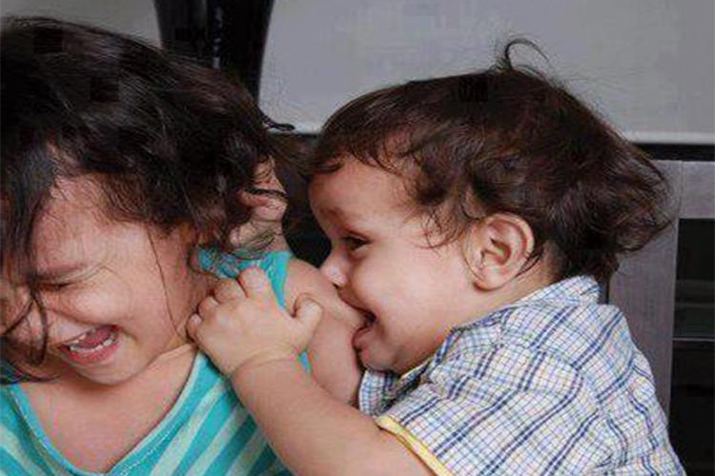
Третьим фактором может стать низкая сензитивность, то есть чувствительность к прикосновению. Дети с низкой сензитивностью отличаются низкой восприимчивостью к болевым воздействиям и не совсем понимают, что их прикосновения могут причинить другому ребенку сильную боль.
Кроме того, дети, которые кусают окружающих, могут страдать от сложной психологической ситуации дома (ссоры между родителями или физическое наказание ребенка).
Иногда бывает и так, что ребенок чувствует в садике большой дискомфорт, тогда он будет кусать других детей или воспитателей, чтобы выразить свое отношение к самому садику. Часто это связанно с адаптационным периодом к детскому садику.
Очень активные дети могут просто скучать в тесном пространстве комнаты - достаточно вывести их на двор, чтобы они стали гораздо менее агрессивными.

Slide 6
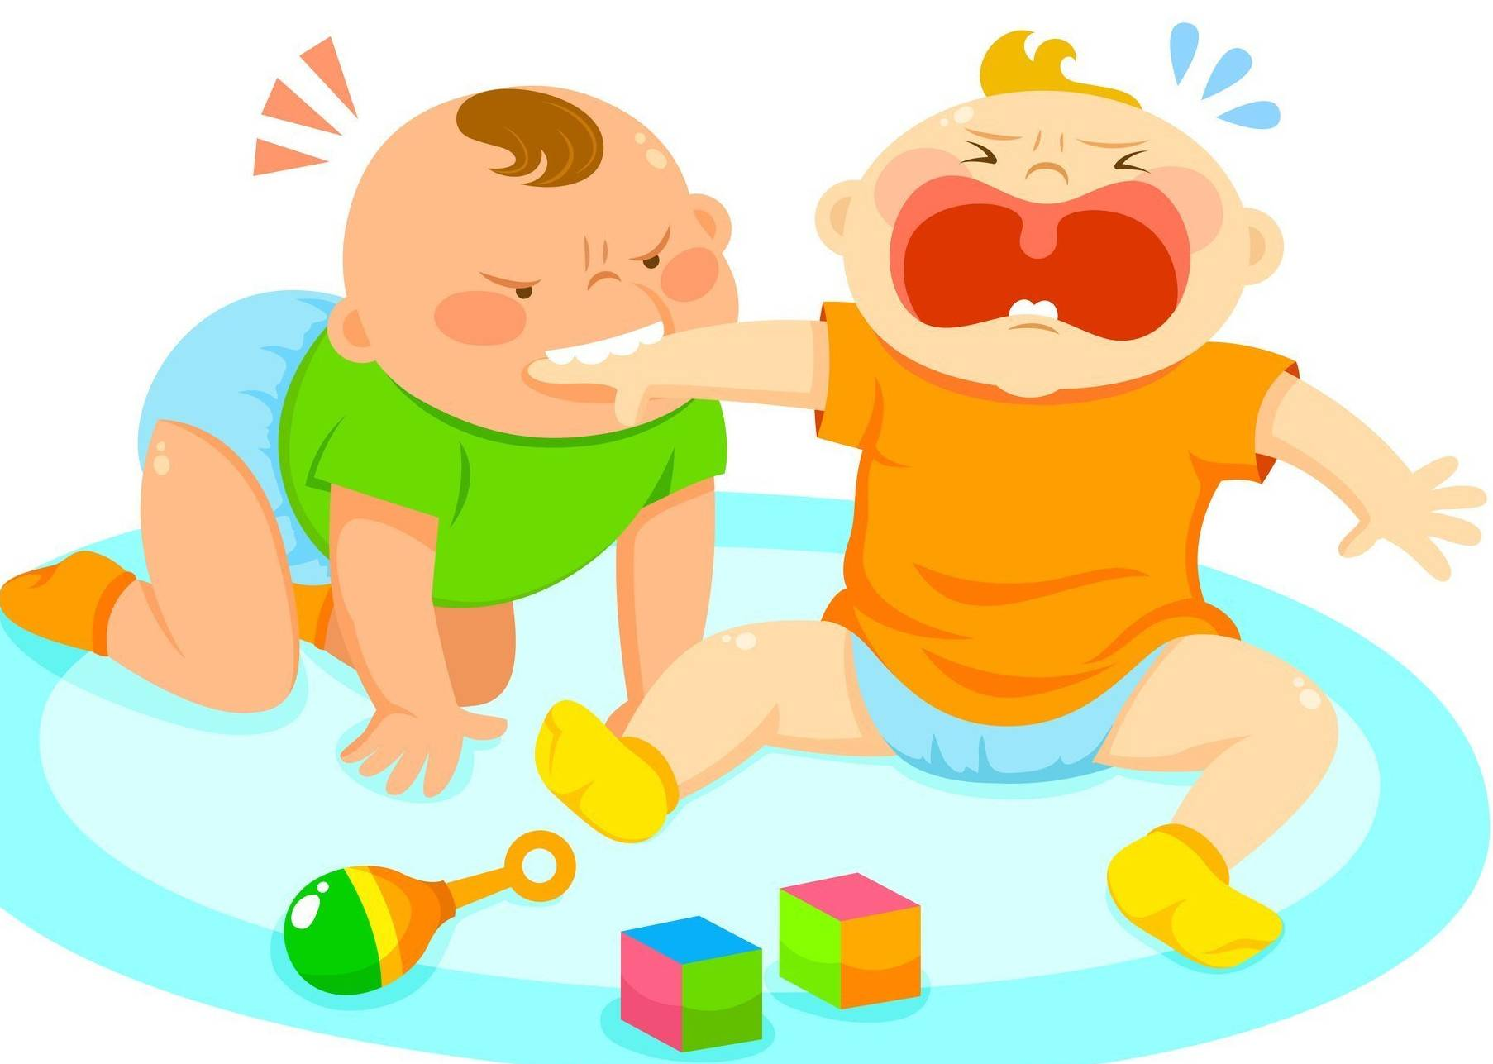
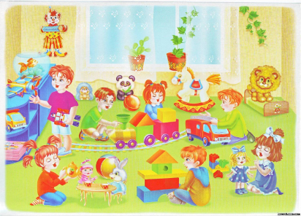
Когда же родителям следует обращаться к психологу по поводу кусающегося ребенка?
В большинстве случаев спешить не стоит. Такое поведение проходит с возрастом, и зачастую не требует никакого профессионального вмешательства. Если малыш иногда кусается, но обычно он весел, играет, рисует и смеется, нет причин для волнения.
Но если ребенок большую часть времени беспокоен, не может сосредоточиться, часто плачет, постоянно агрессивен без причины и очень часто кусается – имеет смысл обратиться к психологу.

Slide 7
Что делать?
Прежде всего, постарайтесь предупредить агрессивные действия со стороны ребенка по отношению к другим. Если вы заметили, что ребенок начинает сердиться, нервничать, спорить переключите его внимание на что-нибудь другое, отвлеките его. Например, предложите ребенку поиграть в какую-нибудь интересную игру, или предложите ему побыть одному, подумать над своим поведением. У этого метода есть плюсы. Он уменьшает количество социальных контактов ребенка с другими детьми, взрослыми. Кусание, в случае долгого времяпрепровождения ребенка в коллективе детей (взрослых) является проявлением перевозбуждения.

Slide 8
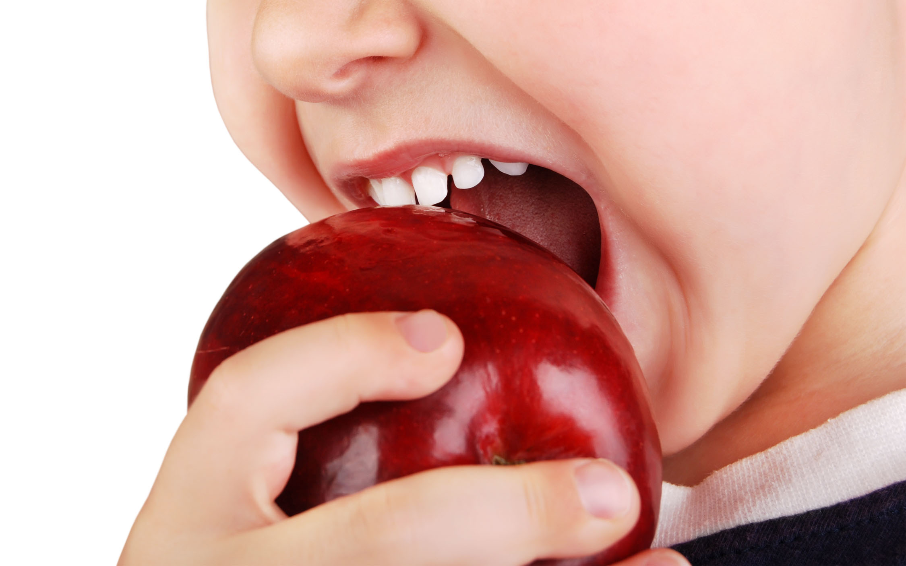
Если кусается ребенок, который не умеет еще говорить, необходимо озвучить его поведение, для того, чтобы он запомнил его название, сказав: «Ты кусаешься!». Далее твердым тоном скажите: «Нельзя кусать людей, никогда так больше не делай!», «Кусать можно только яблоки». Затем переключите внимание ребенка на что-то для него интересное. Предотвратить его агрессивные действия можно с помощью предложенной ему альтернативы. Предложите другую игру или занятие.

Slide 9
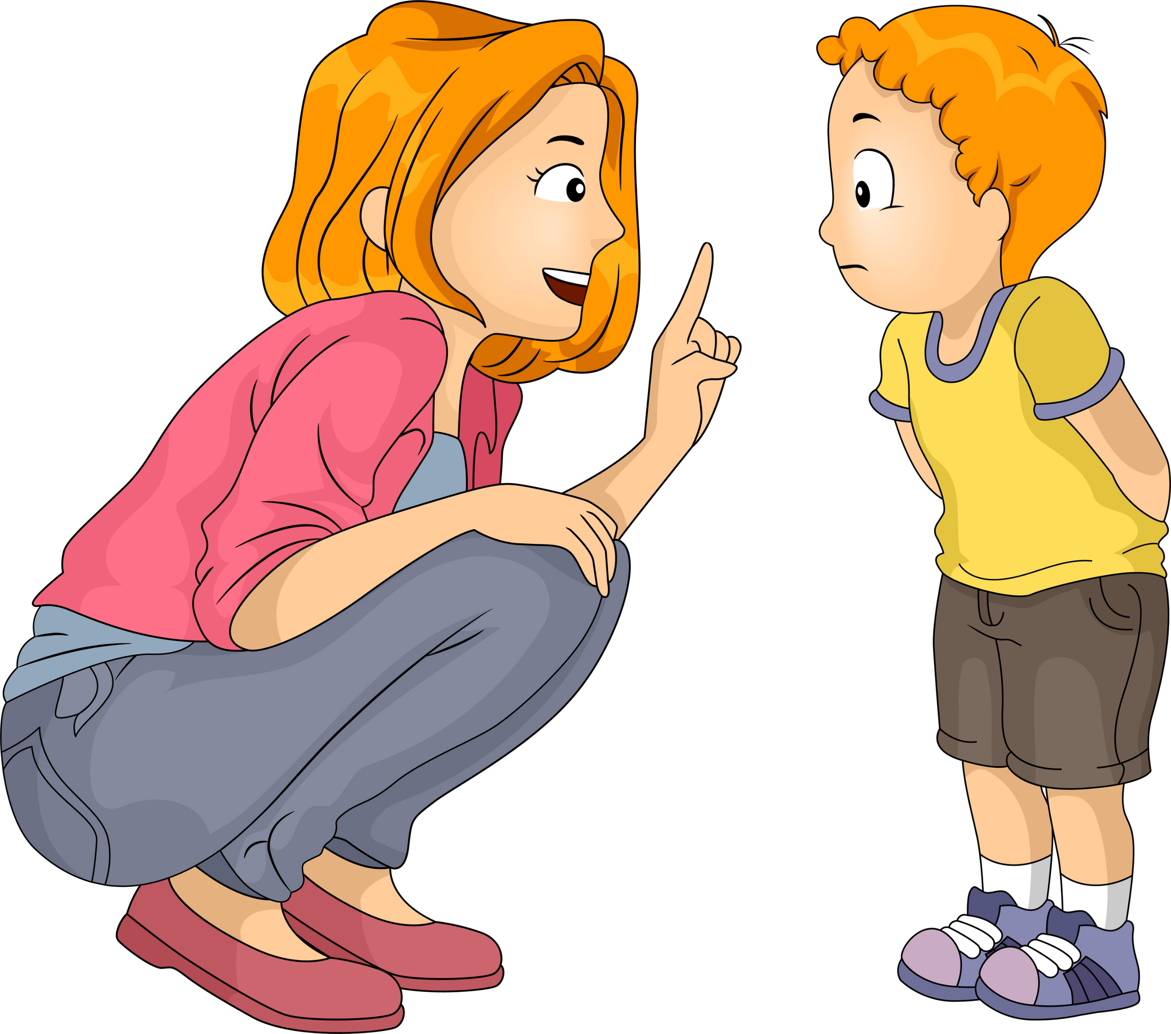
Если вам не удалось предупредить агрессивное поведение ребенка, вам необходимо в этом случае остановить дальнейшее проявление агрессивных действий со стороны ребенка. Для этого осторожно, без резких движений обнимите его. Далее, смотря в глаза ребенку, расскажите ему о его чувствах, например: «Ты не хочешь отдавать Маше свою игрушку. Я тебя понимаю и т.д.». Старайтесь, чтобы ваша фраза звучала утвердительно, была эмоционально схожа с состоянием ребенка. Важно показать ребенку, что вы его понимаете, что цель таких агрессивных действий ребенка – показать свое чувство обиды. И что при достижении цели дальнейшее проявление агрессивных действий бессмысленно. Дети часто кусаются, потому, что им не хватает слов, чтобы выразить свои потребности и эмоции.

Slide 10
Если ваш ребенок укусил другого ребенка, необходимо утешить пострадавшего, проявить к нему сочувствие на глазах своего ребенка. Таким образом, ребенку подается пример того, как нужно выражать сочувствие. Дайте возможность ребенку загладить свою вину, извиниться. Ни в коем случае нельзя кричать или бить его.
В момент, когда дети кого-то кусают, их переполняет чувство злости. Он не способен осознавать то, что он делает. Приказывая ребенку, при этом не дав ему успокоиться, вы спровоцирует у него еще большую вспышку ярости. Помните, остановленные агрессивные действия ребенка, могут привести к тому, что не выплеснувшиеся негативные эмоции останутся в ребенке и рано ли поздно проявят себя, найдут выход.

Slide 11
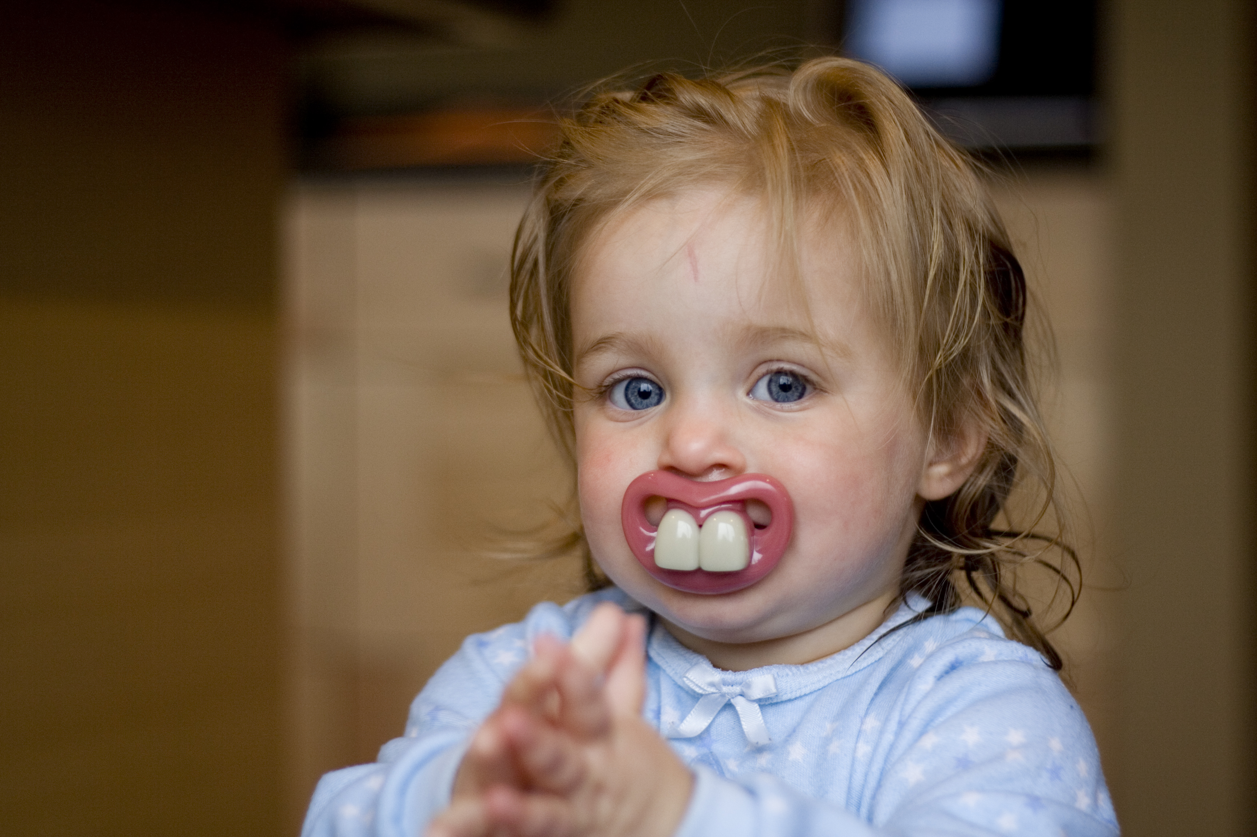
Если же ребенок укусил или ударил вас – скажите ему спокойным тоном: «Мне больно. Я очень сержусь, когда меня кусают». Не кусайте его в ответ, иначе у него закрепится понимание того, что именно так и следует защищаться, отстаивать свое мнение. Не идите на поводу своих эмоций. Проявляйте ум и чуткость.
Любите своего ребенка не только, когда он послушен и ласков, но и когда он находится в состоянии гнева. Учите его справляться со своим гневом доступными, безвредными для окружающих способами.

Slide 12
Если укусили вашего ребенка. Что делать родителям?
В первую очередь, не паниковать.
Поговорите с воспитателем. Важно разобраться в том, что произошло. Крайне важно определить обстоятельства, которые этому предшествовали, кто из детей был зачинщиком.
Не стоит разбираться и с обидчиком. Недопустимо проявлять агрессию на малыша, который обидел вашего ребенка и, уж тем более, прибегать к физическому наказанию. Оставьте эту прерогативу его родителям.
Если укусы неоднократные, можно пообщаться с родителями кусачего карапуза. Помните, очень важно при этом сохранять самообладание и такт, так как речь идет о детях, которые проходят определенные этапы развития.
Порекомендуйте им обратиться к психологу за консультацией.

Slide 13
В заключении
Если ребенок начал кусаться и щипаться - в этом случае важен контроль со стороны родителей. Внешняя твердость взрослых тренирует у ребенка чувство различения (можно - нельзя, хорошо - плохо). На основе этих ограничений, социального неодобрения формируется чувство стыда и сомнения.
На развитие личности ребенка, формирование у него положительных качеств влияет правильно избранный родителями стиль семейного воспитания, общения с ребенком.
Чтобы ребёнок перестал кусаться ему потребуется ваша помощь. Для принятия правильного решения, что делать, если ребенок кусается, необходимо, прежде всего, выявить причину. Выявив причину и определив, почему ребенок кусается, нужно немедленно приступать к принятию мер по устранению кусания, для того, чтобы подобное агрессивное поведение не закрепилось и не вошло в привычку у ребенка

Slide 14
Спасибо за внимание!
Педагог-психолог
Волкова Лариса Владимировна
г. Тюмень

